Slide 1
Inventointiohjelmien tietorakenne Velhossa
Inventointiohjelman urakka
Velhon kohdeluokka: muu urakka
Inventointitapahtuma 1
Inventoitu tieto 1
Inventoitu tieto 2
Inventointitapahtuma 2
Inventoitu tieto 1
Inventoitu tieto 3
Inventoitu tieto n
Inventoitu tieto 2
Inventoitu tieto 3
Inventoitu tieto n
Urakka
Sisältää tietoa inventointi-/mittausohjelman mukaisesta urakasta, mm. urakan nimi, tyyppi ja asiatunnus (esim. hankintapäätöksen diaarinumero)
Inventointitapahtuma
Sisältää tietoa inventoinnin toteutuksesta, mm. siitä kuka inventoi/mittasi ja millä mittasi. Jos mittaajia ja/tai laitteita samassa urakassa useita, kullekin yhdistelmälle luotava oma inventointitapahtumansa.
Inventoitu tieto
Sisältää tiedon inventoinnin tuloksesta yhdestä pisteestä/yhdeltä sijaintiväliltä
…
yleensä
n = 100… …100 000
…
Välisijaintikokoelma (inventointi-/mittausohjelman mukainen)
Sijainti: kullakin kohteella välisijaintikokoelma
Sijainti: kullakin kohteella yksittäinen piste tai sijaintiväli

Slide 2
Inventointiohjelmien tietorakenne Velhossa
Toimittajat toimittavat tiedot Sharefilestä löytyvillä excel-pohjilla
Urakoissa ja inventointitapahtumissa yhdessä tiedostossa ilmoitetaan vain yksi kohde. Ylimmällä rivillä kohteen ensimmäinen välisijainti ja muut ilmoitettavat ominaisuustiedot, lopuilla riveillä ainoastaan sijaintikokoelman loput välisijainnit.
Inventoiduissa tiedoissa yhdessä tiedostossa ilmoitetaan kaikki samassa inventointitapahtumassa inventoidut kohteet, jotka tullaan tallentamaan samaan kohdeluokkaan (esim. Päällystevauriokartoituksissa menevät kaikki samaan kohdeluokkaan, kuivatusinventoinneissa useaan eri kohdeluokkaan)
Ilmoitetaan mahdollisimman yhtenäisinä tieosuuksina, ei esim. 10 m pätkinä, jos peräkkäisiä.
(Rampit ja käpyt kukin tieosa omanaan!)
Muu urakka
Samaan urakkaan liittyvien inventointitapahtumien sisällä ei tule olla päällekkäisyyksiä sijainneissa.
Inventointitapahtuma
Inventoidut tiedot

Slide 3
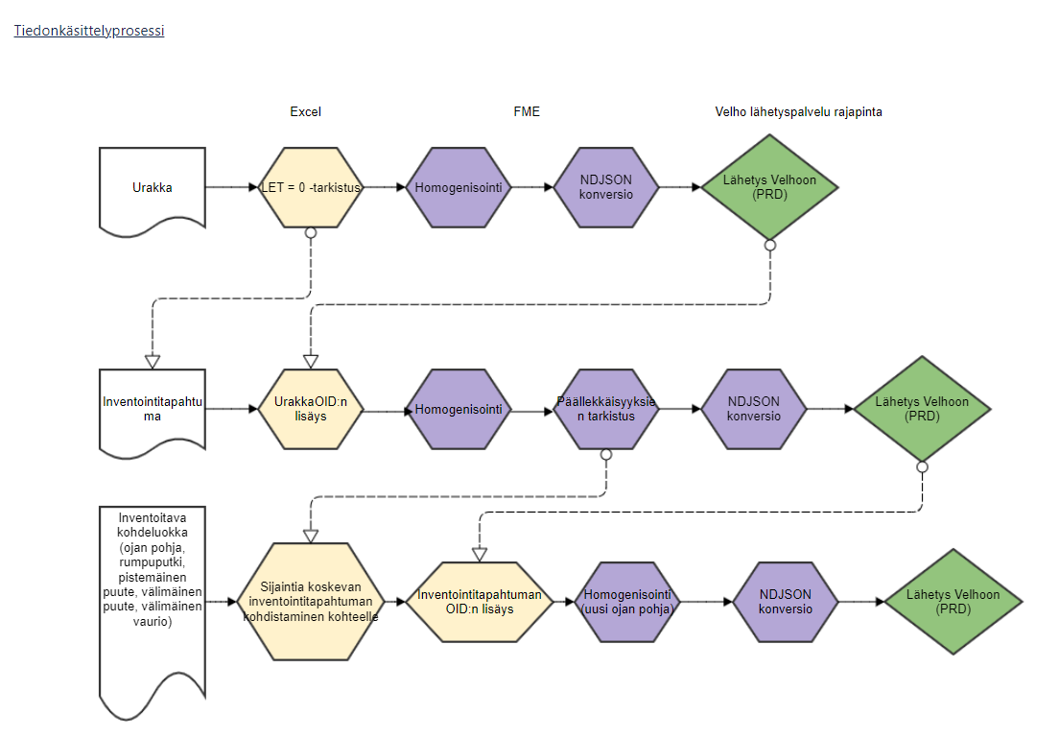
Inventointitiedot operaattorin silmin – case kuivatusinventoinnit

Slide 4
Inventointitiedot operaattorin silmin – case kuivatusinventoinnit
Inventoitu tieto (substanssi) | Velhon kohdeluokka | Mitä operaattori tekee? | Yhteys fyysiseen kohteeseen
Uusi ojan pohja | Tiealueen poikkileikkaus / ojan pohja | Lisätään uusi kohde
Ojan pohjan vaurio | Kunto- ja vauriotiedot / välimäinen tiealueen poikkileikkausvaurio | Lisätään uusi kohde | Olemassa olevaan ojan pohja –kohteeseen sijaintitarkenteella
Ojan pohjan puute | Kunto- ja vauriotiedot / välimäinen puute | Lisätään uusi kohde
Uusi rumpuputki | Varusteet / rumpuputket | Lisätään uusi kohde
Rumpuputken vaurio | Varusteet / rumpuputket | Päivitetään olemassa olevaa kohdetta
Rumpuputken puute | Kunto- ja vauriotiedot / pistemänen puute | Lisätään uusi kohde
Kaikilla kohteilla yhteys
vastaavaan inventointi-tapahtumaan
muutoksen lähde OID:lla
Kaistavaurio | Kunto- ja vauriotiedot / välimäinen tiealueen poikkileikkausvaurio | Lisätään uusi kohde | Olemassa olevaan kaista –kohteeseen sijaintitarkenteella
Tukipientareen vaurio | Kunto- ja vauriotiedot / välimäinen tiealueen poikkileikkausvaurio | Lisätään uusi kohde | Olemassa olevaan piennar –kohteeseen sijaintitarkenteella

Slide 5
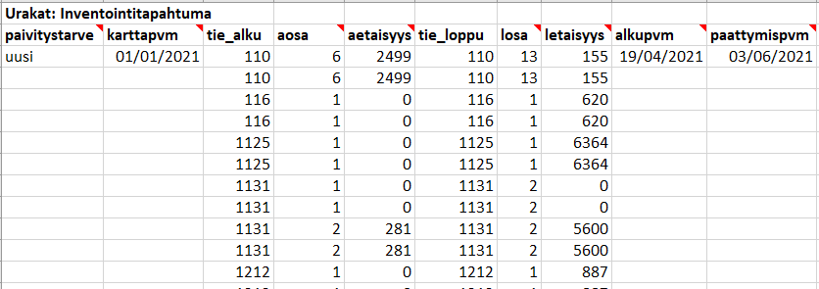
Esille tulleita tilanteita tietojen validoinnissa
Loppuetäisyys 0
Velho ei hyväksy -> käytettävä edellisen tieosan viimeistä metriä
Loppuosa 0 ei myöskään sallittu
Operaattori palauttaa toimittajalle uudelleen täytettäväksi
Identtiset sijainnit
Ei vaarallinen, operaattorilla automaattinen duplikaatin poisto
Mutta: toimittajan varmistettava, ettei esim. copy-paste hävitetty toista sijaintia

Slide 6
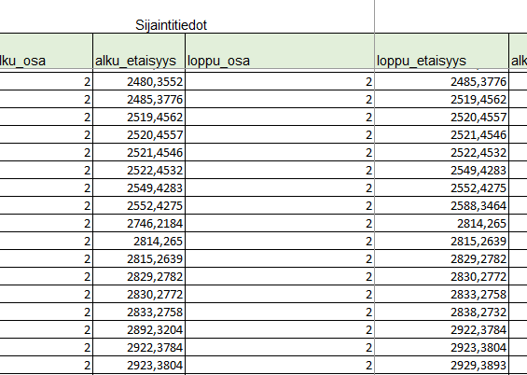
Esille tulleita tilanteita tietojen validoinnissa
Desimaaliluvut sijainneissa
Velho edellyttää kokonaislukujen käyttöä
Operaattori voi luoda automaattisen pyöristyksen lähimpään kokonaislukuun, mutta aiheuttanee silti ongelmatilanteita
Esim laskuojat, kun let-aet < 1, voivat pyöristyä samaan kokonaislukuun -> Velho palauttaa virheen

Slide 7
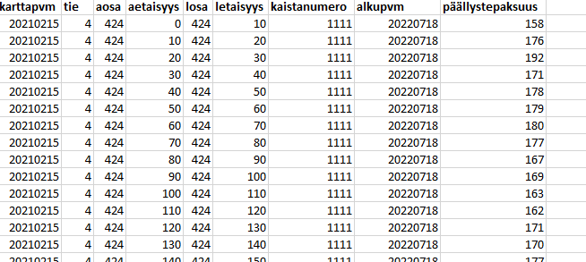
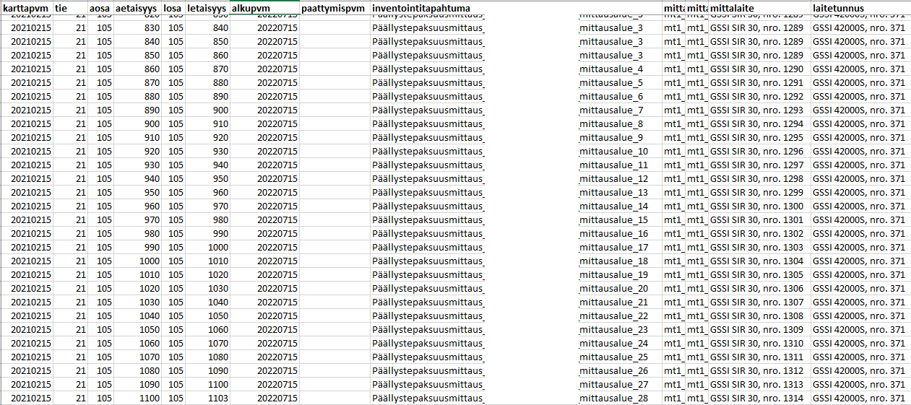
Esille tulleita tilanteita tietojen validoinnissa
Sijaintitarkenteen numero ei ole sallittujen joukossa
Esim. kaistoissa sallittu vain Väylän kaistamäärittelyn mukainen numero
Excelissä soluja kopioitu “vedä-raahaa” –tekniikalla
Operaattori joutuu varmistamaan toimittajilta myös
Käytä mieluummin ctrl+c & ctrl+v jos tarvetta kopioida toisiin soluihin

Slide 8
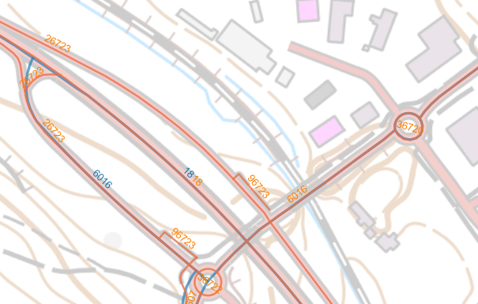
Esille tulleita tilanteita tietojen validoinnissa
Virheelliset sijainnit
Ilmenevät vasta vietäessä tieto Velhon rajapintaan
Johtuvat pääasiassa näppäilyvirheistä tai tieosoitemuutoksista toimittajan käyttämän tieverkkoirrotuksen ja nykyhetken välillä
VIITE järjestelmästä puuttuu historiatietoa käytetyn karttapäivämäärän jälkeen puretuista tieosuuksista, joiden paikalla ei enää ole tietä
1.1.2021
19.1.2023

